Slide 1
조용석 신찬미
(하늘)
205호

Slide 2
조길환 김미정
(헌, 은, 단)
207호

Slide 3
성규상 배지나
(은율)
208호

Slide 4
김성환 임현정
(지율, 나율, 서율)
209호

Slide 5
박용범 박수하
(현준 예린)
210호

Slide 6
조요셉 박지혜
(다엘)
211호

Slide 7
이연필 송호숙
212호

Slide 8
윤장우 노재숙
213호

Slide 9
한상택
임진산 한연경
214호

Slide 10
안혜경
박정숙
추정옥
김미애
204호

Slide 11
남현정 김민지
김난해 박미란
203호

Slide 12
김보람 김현정
(재윤, 도윤, 하윤)
202호

Slide 13
서성민 노길자
(희준, 희연, 윤설)
201호

Slide 14
청청
남자1
303호

Slide 15
청청
남자2
304호

Slide 16
청청
여자1
305호

Slide 17
청청
여자2
306호

Slide 18
유치부
유찬양(세연)
임효정(시윤)
전혜수(태연)
307호

Slide 19
박성희(하라)
김숙희(시아)
박안연
(예서, 예지)
308호

Slide 20
백서영
(영진, 서진)
이창선
(윤성, 윤설)
309호

Slide 21
김선미 이예라
최지현 최주영
(소윤, 태윤)
310호

Slide 22
박수지(찬희)
이미화 김지영
김선향 문현주
311호

Slide 23
김기창(세하)
한재호(예준)
한지훈
312호

Slide 24
송민섭 이상수
김영수 김진수
313호

Slide 25
전충희 천명선
정군옥 박종연
314호

Slide 26
유한호 김진태
유병진 박우근
김재식
315호

Slide 27
홍택수(주원)
안치현(하준)
장진호
316호

Slide 28
신현철 최원희
317호

Slide 29
문은주 김윤희
박상미 임에스더
배나영(은우)
320호

Slide 30
초등부

Slide 31
초등부

Slide 32
청년/청소년

Slide 33
청년/청소년

Slide 34
집회장소
강당

Slide 35
집회장소
강당

Slide 36
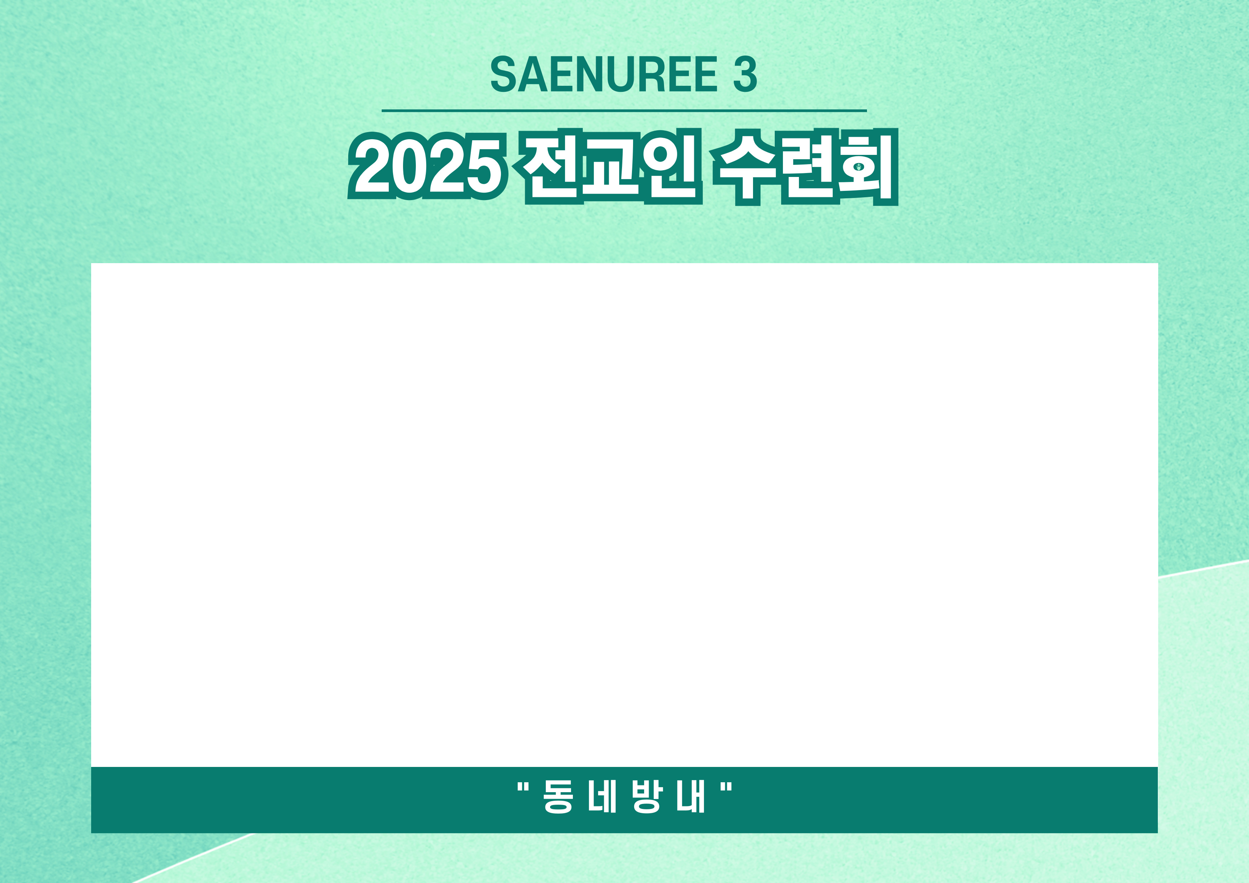
1등

Slide 37
1등

Slide 38
1등

Slide 39
2등

Slide 40
2등

Slide 41
3등

Slide 42
3등

Slide 43
MVP

Slide 44
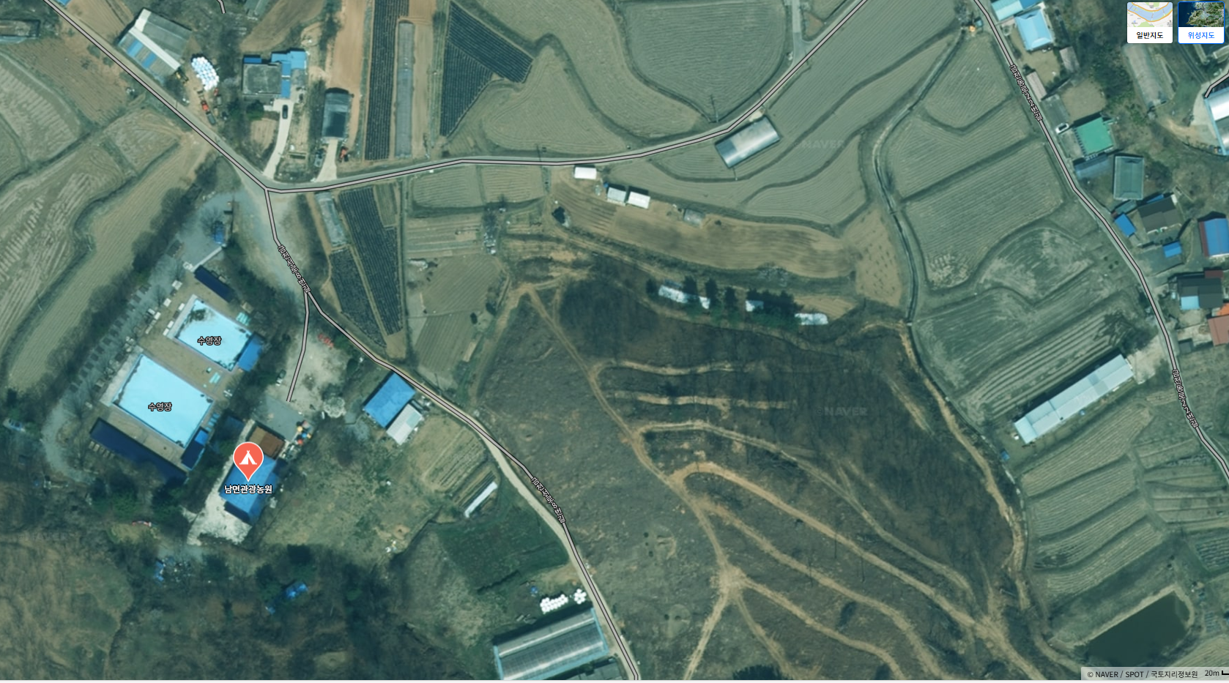
2025 전교인 수련회
- 물놀이 안내 -
장소 : 부여 남면관광농원
(충남 부여군 남면 금천서로8번길 40)
2025.8.23(토) 오전 10시부터 자유 물놀이 가능
12시 물놀이 레크레이션 시작으로 수련회 시작
발을 다칠 위험이 있으니 물놀이용 신발(아쿠아슈즈, 크록스, 젤리슈즈 등)을 꼭 챙겨오세요.
※ 점심은 개인(또는 목장)별로 준비해주세요.
주차

Slide 45
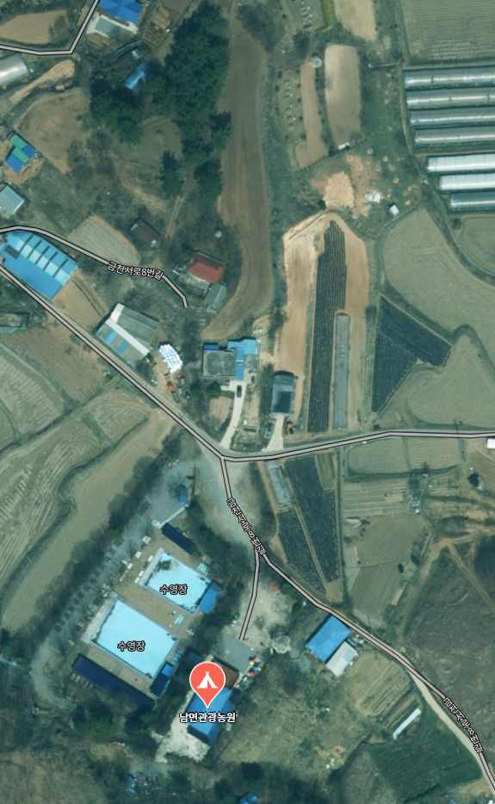
2025 전교인 수련회
- 물놀이 안내 -
장소 : 부여 남면관광농원
(충남 부여군 남면 금천서로8번길 40)
2025.8.23(토) 오전 10시부터 자유 물놀이 가능
12시 물놀이 레크레이션 시작으로 수련회 시작
물놀이용 신발(아쿠아슈즈, 크록스, 젤리슈즈 등)을 꼭 챙겨오세요. 발을 다칠 위험이 있어요.
※ 점심은 개인(또는 목장)별로 준비해주세요.
주차

Slide 46
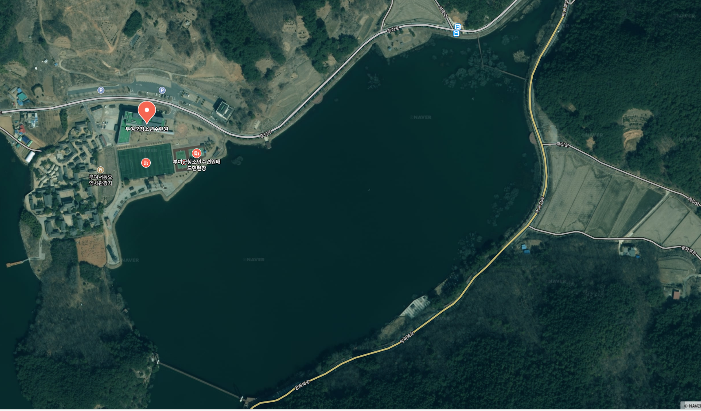



주차
2025 전교인 수련회
- 수련회 장소 안내 –
장소 : 부여 청소년 수련원
(충남 부여군 충화면 충신로 618)
주차장은 수련원 길 건너편에 있습니다.
짐이 많으신 경우 건물 입구에 짐을 놓고 차는 주차장으로 이동해주세요.
물놀이 후 숙소에 짐을 풀고 오후3시까지 2층 강당으로 모여주세요.
산책로 가 좋아요❤

Slide 47
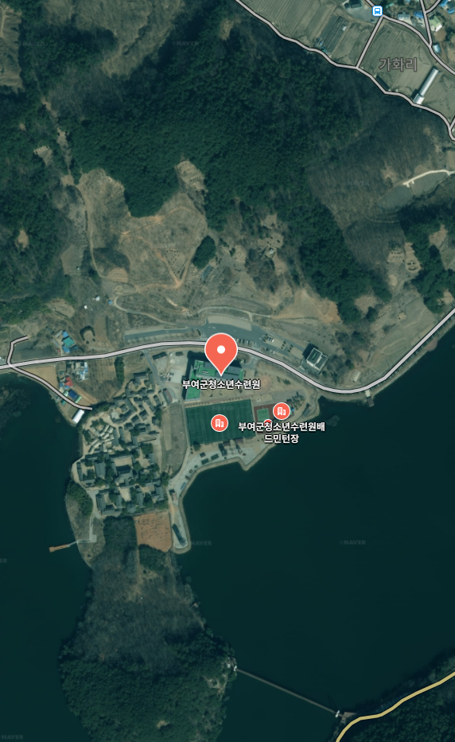
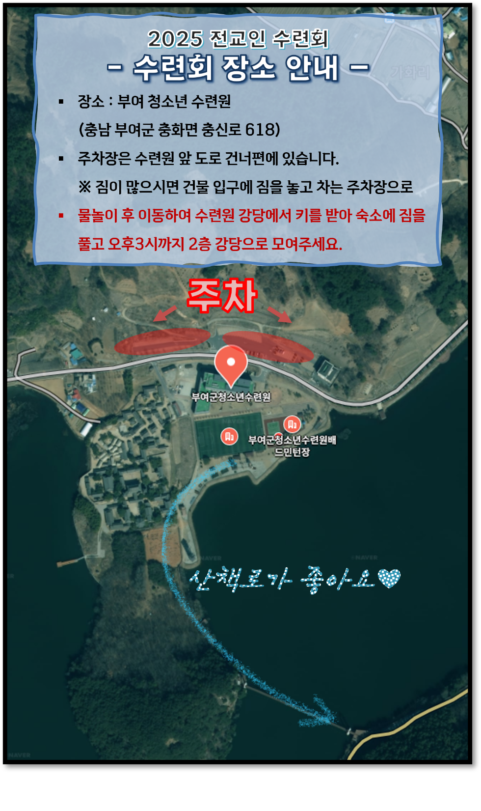



2025 전교인 수련회
- 수련회 장소 안내 –
장소 : 부여 청소년 수련원
(충남 부여군 충화면 충신로 618)
주차장은 수련원 앞 도로 건너편에 있습니다.
※ 짐이 많으시면 건물 입구에 짐을 놓고 차는 주차장으로
물놀이 후 이동하여 수련원 강당에서 키를 받아 숙소에 짐을 풀고 오후3시까지 2층 강당으로 모여주세요.
주차
산책로가 좋아요❤

Slide 48
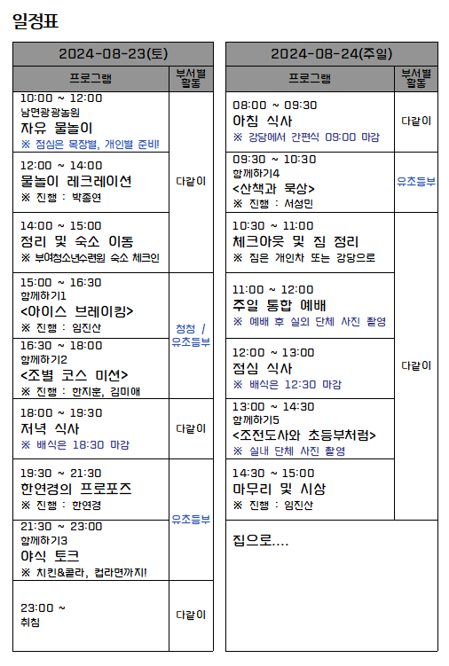

Slide 49
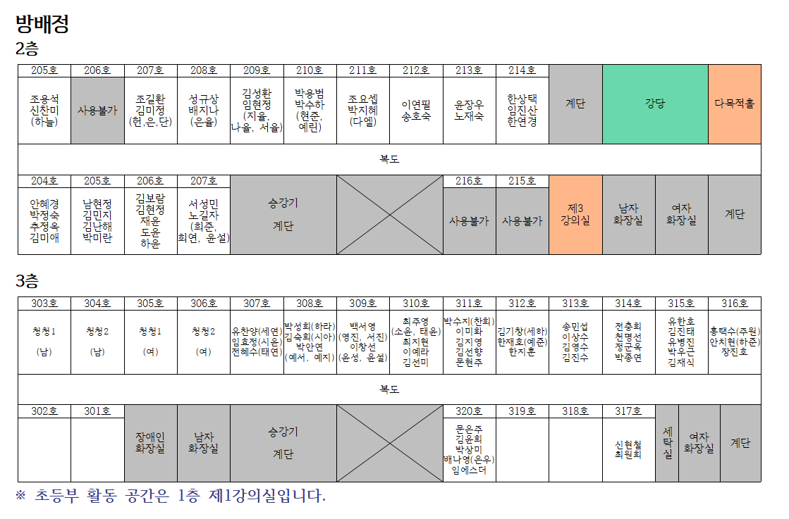

Slide 50
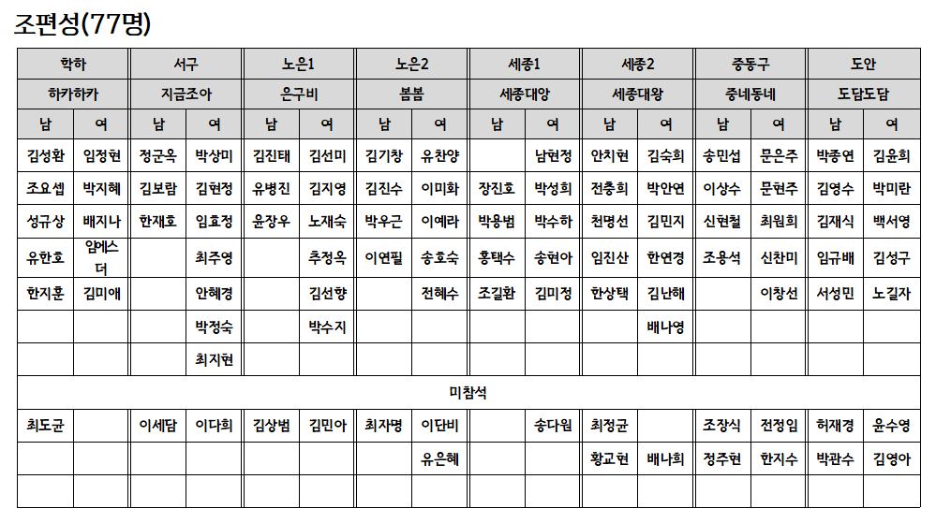

Slide 51
수련회 기타 광고
준비물
개인 : 텀블러(자녀들까지 1인1개), 세면도구(칫솔, 치약, 수건, 비누 등), 여벌 옷, 물놀이 용품(물놀이옷, 물놀이신발, 타월 등), 캠핑의자(최대 확보), 아침에 운동하실 분(축구화, 운동화, 운동복)
공용 : 캠핑 테이블, 캠핑 조명, 조명 걸이(김진수 형제님께 알려주세요!)
※ 종이컵을 커피믹스용 최소로 준비하오니 텀블러 꼭 가져오시기 바랍니다.
조편성
추가된 인원으로 인하여 조편성에 변동이 있으니 착오 없으시기 바랍니다.
※ 조편성표 참조 바람

